Slide 1

« Essere sempre alla moda pensando al futuro. »

Slide 2

Fondazione dell’impresa e settore di attività
Ha meno di 100 dipendenti e ha 3 collaboratori (1 in ogni sede)
Creare un prodotto per migliorare il futuro.
Impresa artigianale che vende solo online.
PRODOTTO
SEDI
L’impresa si trova a Torino e ha sedi anche a Milano e Venezia.
È un accessorio fatto con componenti biodegradabili e materiali riciclati.

Slide 3

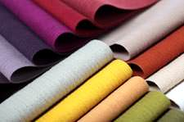
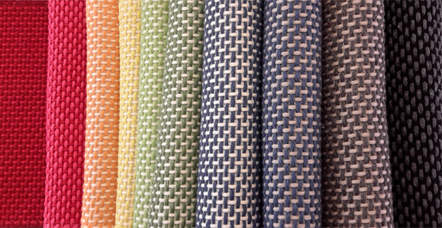
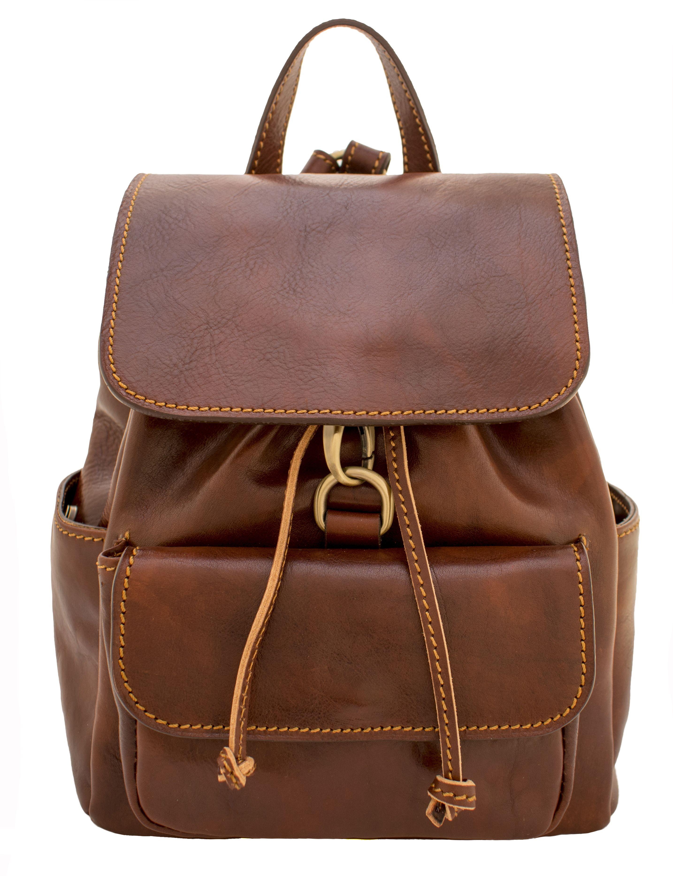
Fattori di competitività
Dovrebbe avere successo perché offre un prodotto:
alla moda
adatto a chiunque
che riduce l’inquinamento
Cerchiamo di collaborare anche con stilisti per far conoscere il prodotto.

Slide 4
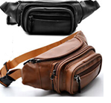
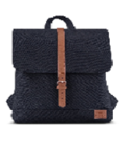
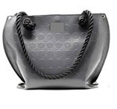
Attività - prospettive di sviluppo - punti di forza del prodotto
Raggiungere una fascia più ampia, facendo anche accessori per uomini, come il marsupio.
EVOLUZIONE
La nostra proposta si articola in borse, zaini (eleganti)..
Produrre questi accessori usando gli stessi materiali usati per gli accessori femminili.

Slide 5
rischio | prevenzione | assicurazione
Incendio e calamità | Estintori nell’azienda e altri strumenti per affrontare questo problema. | SI (Incendio e calamità)
Infortuni sul lavoro | Attrezzature per chi svolge attività pericolose (scarpe antinfortunistiche..) e corsi di formazione sulla sicurezza, procedure garantite, e test/manutenzioni periodiche della strumentazione | SI (Infortuni)
Cyber risk | Backup e controlli in determinati periodi. | SI (Cyber risk)
Danni a terzi | Avviso per comunicare i materiali usati. | SI (RC professionale)

Slide 6
Cambiamento nei gusti dei consumatori | Realizzare nuovi prodotti o innovare quelli esistenti. | NO | Questionario per conoscere i gusti dei clienti e fare prodotti adatti a loro.
Furto in magazzino o negozio o durante il trasporto | Telecamere e chiusura ermetica con codice e invio di un messaggio in caso di tentata effrazione. | SI (Furto)
Blackout e interruzioni nella produzione | Controllo da parte di manutentori elettrici, dotazione di gruppi elettrogeni | SI (Fermo di produzione)

Slide 7
Caso di studio
(descrizione evento e ricostruzione/definizione delle responsabilità)
Durante il taglio del tessuto, una parte di questo si è impigliato nella parte di un ingranaggio del macchinario e ne ha provocato la rottura.
È accaduto in un periodo dove la domanda del prodotto era elevata.
Un operaio si è distratto.

Slide 8
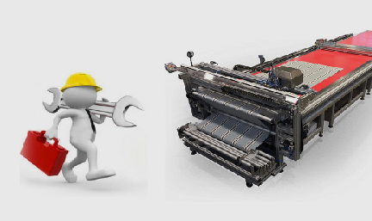
Caso di studio
_ danno diretto
Dover spendere soldi per riparare il macchinario.
_ danno indiretto
Si crea un ritardo con gli ordini e le consegne, compromettendo la reputazione dell’impresa.

Slide 9

Caso di studio
_ protezione assicurativa
Quella del fermo di produzione.
_ utilità delle misure di prevenzione
Le misure di prevenzione non
sono state sufficienti a
ridurre il rischio.

Slide 10
Caso di studio
Conclusioni e politiche di prevenzione e di riparazione del danno indiretto
Grazie all’assicurazione siamo riuscite a mitigare le conseguenze del danno.
È mancato il controllo costante dei macchinari.
Per rimediare: aumento orari di lavoro per un certo periodo. Rilascio di uno sconto a chi ha dovuto aspettare tanto per la consegna della merce.

Slide 11
Conclusioni
_ Profili di vulnerabilità dell’impresa al rischio puro
Interruzione produzione, incendio e cyber risk.
_ Vulnerabilità al rischio d’impresa
Rischio che il prodotto non soddisfi la clientela.
_ Eventuali cambiamenti strategici o di protezione dai rischi
Per evitare di nuovo questo incidente abbiamo deciso di chiedere un parere ai dipendenti, ad esempio riducendo le ore di lavoro o dando la possibilità di fare più pause.

